Slide 1

«Территория познания»
(методическая разработка для организации работы по профилактике и предупреждению детского дорожно-транспортного травматизма среди детей младшего школьного возраста)

Slide 2
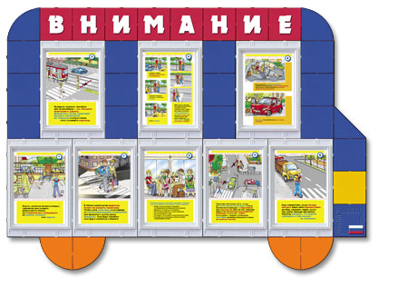
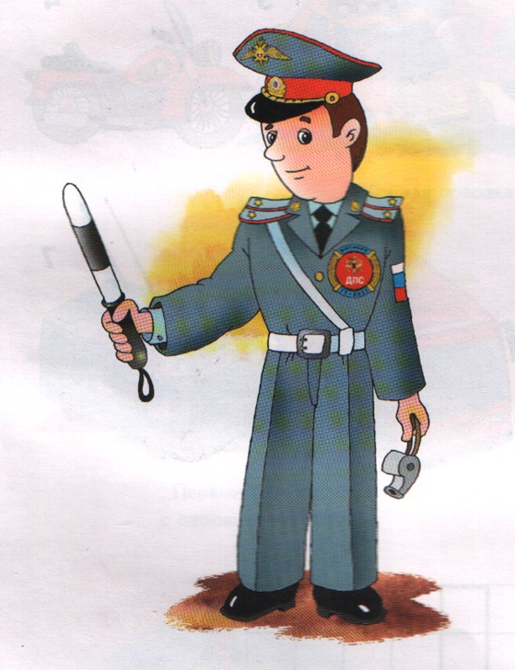
Актуальность
Проблема профилактики и предупреждения дорожно-транспортного травматизма среди детей, как и прежде, остаётся актуальной и злободневной.
Предложенный проект «Территория познания» ориентирован на формирование у учащихся устойчивых навыков соблюдения и выполнения правил дорожного движения.

Slide 3

Проблема
Недостаточность разработанных целенаправленных учебно-методических пособий по изучению ПДД.

Slide 4
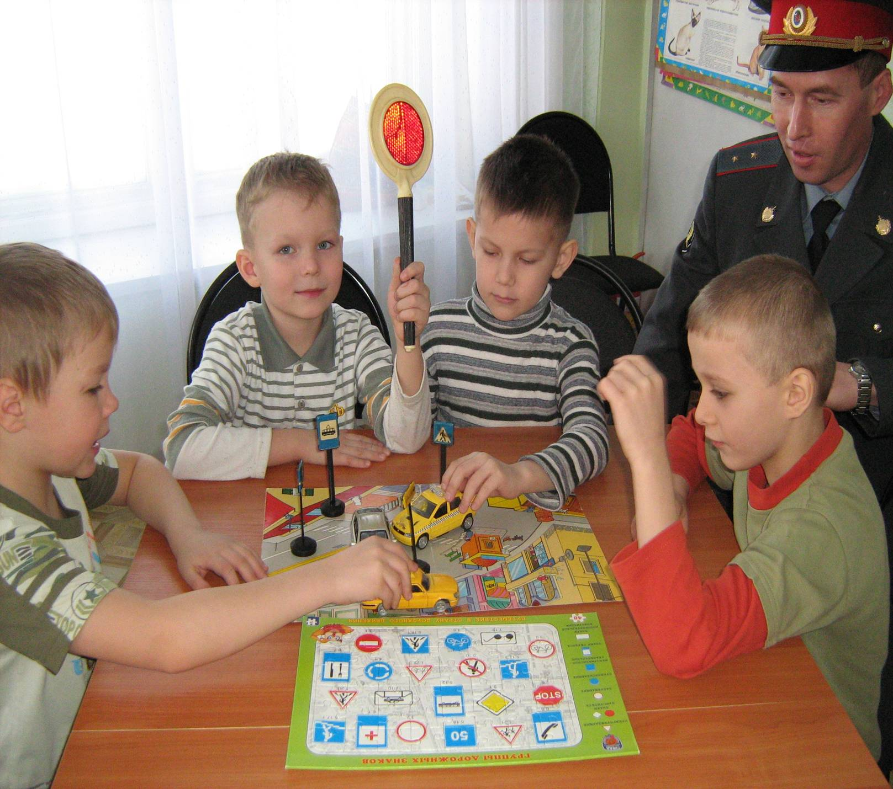
Цели:
Создание комплексной системы работы
по профилактике ДТТ среди подрастающего
поколения, направленной на формирование культуры безопасности жизнедеятельности.
Задача:
Разработать комплекс занятий по профилактике ДТП среди подрастающего поколения, направленной на формирование культуры безопасности жизнедеятельности.

Slide 5

Сроки проекта
С 10 октября по 20 октября 2025 года
География проекта
Данный проект рассчитан на учителей
начальных классов, педагогов дополнительного образования и воспитателей городских и сельских
школ Татарстана

Slide 6
Календарный план
на октябрь
мероприятия | 10 | 11 | 12 | 13 | 14 | 15 | 17 | 18 | 19 | 20 | участники
Определение участников проекта
Выбор темы проектной работы
Поиск и сбор информации: кл.часы; Выступления агидбригады; Родительские собрания; Тесты; Фотоматериал с представителями ГИБДД; Фотоматериал по работе отряда ЮИД.
Обработка и анализ информации
Оформление проектной работы
Защита проектной работы

Slide 7
Структура методической разработки
Введение
Содержательный компонент:
технология активного обучения;
проблемно-поисковый метод;
исследовательский метод;
проектный метод.
3. Объекты педагогического процесса методической разработки
4. Интеграция разработки в воспитательно-образовательном процессе.
5. Практический компонент:
-классный час;
-интегрированный урок;
-фотоматериал работы отряда ЮИД;
-выступление агитбригады;
- «Азбука пешехода»;
6. Используемая литература.

Slide 8
Ознакомление с теоретическими основами разработки
Определение практической направленности
Изучение мнения родителей и получение семейной поддержки
Создание условий и оформление предметно – пространственной среды
Оценка эффективности и прогноз результативности
Включение разработки в педагогический процесс
Анализ результатов применения
( мониторинг детей, спецопрос родителей)
Показ результатов
( открытые мероприятия, наглядный материал)
Распространение
опыта
Выводы и предложения

Slide 9
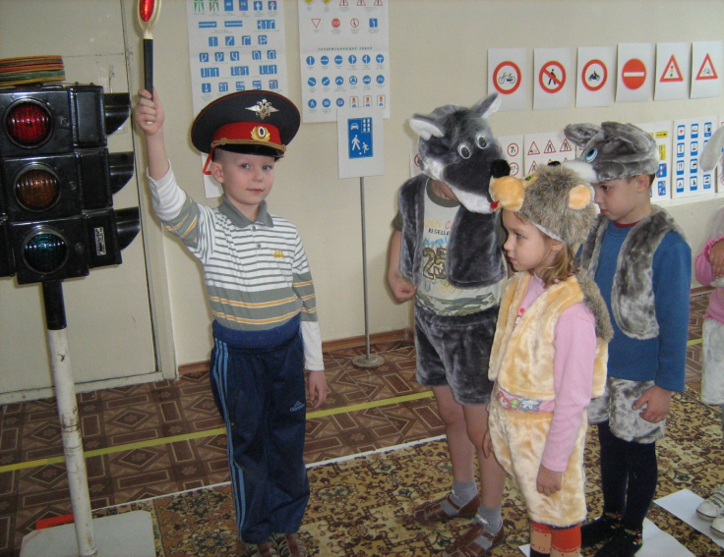
Ожидаемые результаты
Оснащение развивающей среды в группе для обучения детей правилам безопасного движения на дорогах и перекрестках;
Установление прочных связей с ГИБДД;
Разработка перспективного плана работы с детьми и родителями в рамках ознакомления с ПДД на перекрестках;
Расширение представлений детей об окружающей среде и правилах дорожного движения;
Умения детей предвидеть опасные ситуации и обходить их;
Повышение активности родителей и детей к обеспечению безопасности дорожного движения.

